Slide 1
4.1
AI AGENT 全栈工程师训练营
4-1 · Context Engineering
Context Engineering、Memory 与 Codebase RAG
AEP
Agent Engineering Platform · v1.3 · 审计 9.4/10 · 125 测试
AI Agent 训练营 · 教研室

Slide 2
本章目录
8 个知识模块 · 含实测数据图表与代码走查
01
讲次 4-1 · Context Engineering
05
讲次 4-5 · LLM Wiki 与 Codebase RAG
02
讲次 4-2 · Working Memory 与任务上下文
06
本章小结
03
讲次 4-3 · Memory 体系
07
Lab4 验收清单
04
讲次 4-4 · 现代 RAG 全链路
08
下一章预告
教研室内部课件 · 讲次 01 · 4-1 · Context Engi
第4章 · 2/33

Slide 3
讲次 4-1 · Context Engineering
LECTURE 01 / 01
教研室内部课件 · 讲次 01 · 4-1 · Context Engi

Slide 4
与 Prompt Engineering 的分界
第4章
PE:写好一段指令
1
CE:管好整个上下文窗口
2
CE 是系统设计,PE 是文案设计
3
▶ 两者都要,层次不同
教研室内部课件 · 讲次 01 · 4-1 · Context Engi
第4章 · 4/33

Slide 5
上下文的三重约束
第4章
长度:窗口物理上限
1
成本:Token 计费线性增长
2
注意力:长内容中间被忽略
3
▶ 三个约束一起做预算
教研室内部课件 · 讲次 01 · 4-1 · Context Engi
第4章 · 5/33

Slide 6
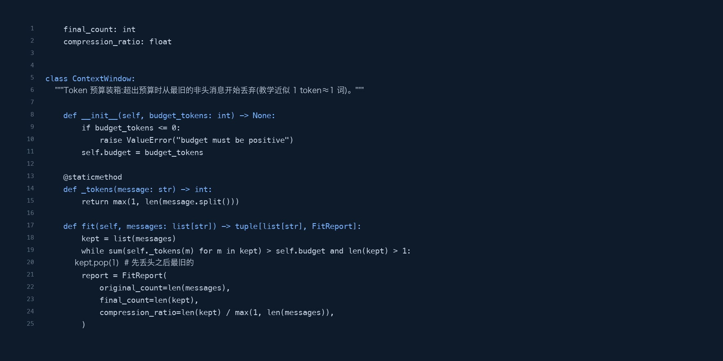
ContextWindow.fit:装箱算法 · src/agent_platform/context_memory/context.py:22-46
教研室内部课件 · 讲次 01 · 4-1 · Context Engi
第4章 · 6/33

Slide 7
窗口三约束量化
128k^窗口^物理上限;96k^预算^实际可用;70%^降幅^压缩实测(20→6条)|长度/成本/注意力同时做预算
128k
96k
70%
窗口
预算
降幅
物理上限
实际可用
压缩实测(20→6条)|长度/成本/注意力同时做预算
教研室内部课件 · 讲次 01 · 4-1 · Context Engi
第4章 · 7/33

Slide 8
Context Packing:进还是不进
第4章
必进:目标/关键约束/活跃任务状态
1
按需:检索结果/工具输出摘要
2
不进:全量日志/历史原始数据
3
▶ 留外部状态,窗口只放工作集
教研室内部课件 · 讲次 01 · 4-1 · Context Engi
第4章 · 8/33

Slide 9
Context 装配分层(预算 96k 示例)
FitReport 记录压缩比
system: 2k 全局指令
优先级
记忆: 4k 项目级+长期
装箱
检索: 16k 证据片段
压缩
历史: 32k 对话与观察
输出预留: 8k 生成空间|FitReport 记录压缩比
教研室内部课件 · 讲次 01 · 4-1 · Context Engi
第4章 · 9/33

Slide 10
Context Prioritization
第4章
同窗内也要分优先级
1
关键信息放开头结尾
2
低优先级可压缩/外置
3
教研室内部课件 · 讲次 01 · 4-1 · Context Engi
第4章 · 10/33

Slide 11
注意力优先级
头尾:system+最新观察(高保留);中段:历史与长引用(压缩区);外部:原始数据(不进窗)|lost-in-the-middle 实证
头尾
system+最新观察(高保留)
中段
历史与长引用(压缩区)
外部
原始数据(不进窗)|lost-in-the-middle 实证
教研室内部课件 · 讲次 01 · 4-1 · Context Engi
第4章 · 11/33

Slide 12
Context Budget
第4章
为每类内容分配 Token 配额
1
system/记忆/检索/历史 各占多少
2
超配额触发压缩或淘汰
3
▶ 平台 ContextWindow.fit 即装箱器
教研室内部课件 · 讲次 01 · 4-1 · Context Engi
第4章 · 12/33

Slide 13
压缩策略:长文件
第4章
截断:保头保尾,丢中段
1
摘要:LLM 生成摘要替换原文
2
分段索引:需要哪段取哪段
3
▶ 代码相关优先 AST 结构化
教研室内部课件 · 讲次 01 · 4-1 · Context Engi
第4章 · 13/33

Slide 14
压缩策略:工具结果
第4章
大 JSON 只留关键字段
1
列表结果保留分页游标
2
失败结果保留错误详情
3
▶ 观察回灌前的标准动作
教研室内部课件 · 讲次 01 · 4-1 · Context Engi
第4章 · 14/33

Slide 15
压缩策略:历史对话
第4章
保留最近 N 轮原文
1
更早轮次折叠为摘要
2
决策性内容显式保留
3
▶ 平台 compress_history 已实现
教研室内部课件 · 讲次 01 · 4-1 · Context Engi
第4章 · 15/33

Slide 16
上下文污染
第4章
无关内容稀释关键信息
1
错误信息引发连锁幻觉
2
防护:定期清理+来源标注
3
▶ 污染的窗口=中毒的 Agent
教研室内部课件 · 讲次 01 · 4-1 · Context Engi
第4章 · 16/33

Slide 17
Token 预算实操
第4章
例:窗口 128k,实际预算 96k
1
system 2k / 记忆 4k / 检索 16k
2
历史 32k / 输出预留 8k
3
▶ 余量应对突发与超估
教研室内部课件 · 讲次 01 · 4-1 · Context Engi
第4章 · 17/33

Slide 18
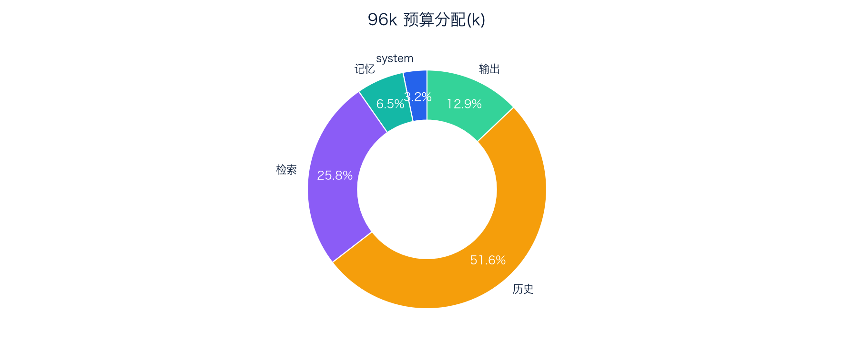
96k 预算分配(k)
💡 余量 34k 抗突发与超估
教研室内部课件 · 讲次 01 · 4-1 · Context Engi
第4章 · 18/33

Slide 19
KV Cache 对成本的影响
第4章
前缀相同可复用缓存
1
system 稳定 → 前缀命中率高
2
动态内容放后段
3
▶ 理解机制即可,不必深入实现
教研室内部课件 · 讲次 01 · 4-1 · Context Engi
第4章 · 19/33

Slide 20
成本与延迟的控制组合
第4章
缓存:语义缓存减少重复调用
1
并发:独立任务并行发
2
限流:保护配额与下游
3
模型路由:大小模型分层
4
▶ 四个旋钮联合调优
教研室内部课件 · 讲次 01 · 4-1 · Context Engi
第4章 · 20/33

Slide 21
Context Debug Report
第4章
记录:装了什么/丢了什么/为什么
1
每次压缩留决策日志
2
排查"模型没看到"的利器
3
▶ 平台 FitReport 是它的雏形
教研室内部课件 · 讲次 01 · 4-1 · Context Engi
第4章 · 21/33

Slide 22
Retrieval Context
第4章
从文档/代码/历史中找相关信息
1
检索质量决定上下文质量
2
详见 4-4 RAG 全链路
3
教研室内部课件 · 讲次 01 · 4-1 · Context Engi
第4章 · 22/33

Slide 23
LiteLLM 演示路由
第4章
多供应商统一网关
1
fallback/日志/成本追踪开箱
2
与自研 Gateway 思路一致
3
▶ 教学对照,理解取舍
教研室内部课件 · 讲次 01 · 4-1 · Context Engi
第4章 · 23/33

Slide 24
应用:代码审查的上下文装配
第4章
只装 diff+相关调用链+规范
1
不装整个仓库
2
审查质量与成本兼得
3
教研室内部课件 · 讲次 01 · 4-1 · Context Engi
第4章 · 24/33

Slide 25
应用:长文档问答
第4章
先检索定位章节
1
只装命中段落±邻段
2
引用带章节定位
3
教研室内部课件 · 讲次 01 · 4-1 · Context Engi
第4章 · 25/33

Slide 26
踩坑:一刀切截断
第4章
按字符数硬截,切在代码中间
1
修复:结构感知切分
2
▶ 函数/段落是天然边界
教研室内部课件 · 讲次 01 · 4-1 · Context Engi
第4章 · 26/33

Slide 27
踩坑:摘要失真
第4章
摘要丢掉了关键约束
1
后续步骤全错
2
修复:摘要后附原文关键行
3
▶ 重要事实不进摘要,进记忆
教研室内部课件 · 讲次 01 · 4-1 · Context Engi
第4章 · 27/33

Slide 28
优化:窗口命中率看板
第4章
各类内容占比趋势
1
压缩率与任务成功率相关性
2
数据驱动调配额
3
教研室内部课件 · 讲次 01 · 4-1 · Context Engi
第4章 · 28/33

Slide 29
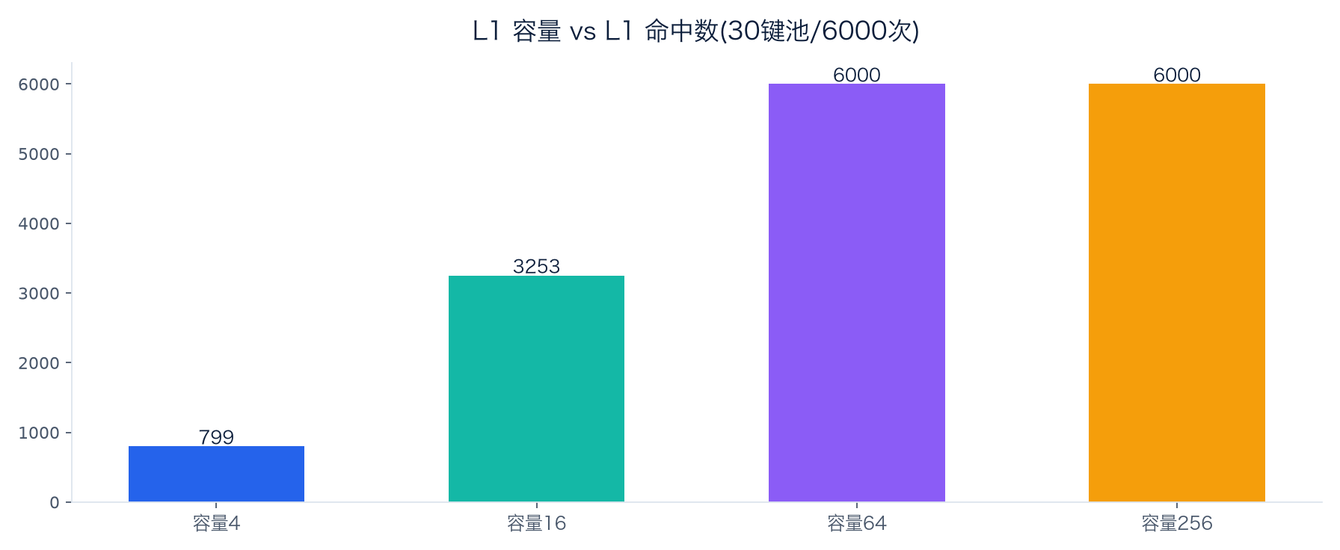
L1 容量 vs L1 命中数(30键池/6000次)
💡 l1=64 已到顶:容量过小→L2 兜底多一跳
教研室内部课件 · 讲次 01 · 4-1 · Context Engi
第4章 · 29/33

Slide 30
缓存优化关键数字
59.5%^混合命中率^四负载等权;+32.3%^语义层提升^绝对值;64^L1 容量^即可 100% L1 命中(30键池)|调优顺序:键归一>容量>TTL
59.5%
+32.3%
64
混合命中率
语义层提升
L1 容量
四负载等权
绝对值
即可 100% L1 命中(30键池)|调优顺序:键归一>容量>TTL
教研室内部课件 · 讲次 01 · 4-1 · Context Engi
第4章 · 30/33

Slide 31
4-1 自测
第4章
教研室内部课件 · 讲次 01 · 4-1 · Context Engi
第4章 · 31/33

Slide 32
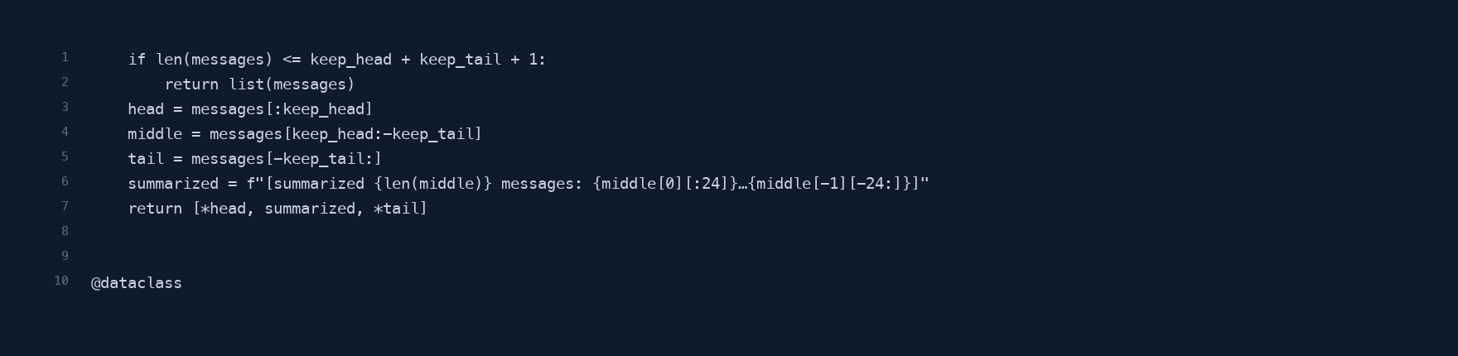
历史压缩:保头尾折中段 · src/agent_platform/context_memory/context.py:10-19
教研室内部课件 · 讲次 01 · 4-1 · Context Engi
第4章 · 32/33

Slide 33
自测 · Context Engineering
Q1
三重约束分别限制什么?
Q2
哪些内容永远不进窗口?
Q3
摘要为什么会失真,怎么补?
Q4
FitReport 记录了什么?
教研室内部课件 · 讲次 01 · 4-1 · Context Engi
第4章 · 33/33

